Slide 1
МБДОУ детский сад № 5 «Звёздочка»
«Развитие мелкой моторики дошкольников с помощью пальчиковых игр»
Воспитатель: ПервовласенкоТ. М.

Slide 2
«Ум ребенка находится на кончиках его пальцев. Чем больше мастерства в детской руке, тем ребенок умнее».
В.А.Сухомлинский

Slide 3
Учёными была выявлена з а к о н о м е р н о с т ь:
ЕСЛИ развитие движений
пальцев
соответствует возрасту,
ТО и речевое развитие
находится в
пределах нормы и наоборот.

Slide 4
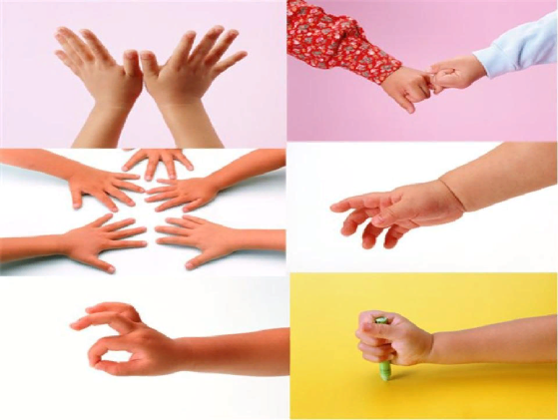
Что же такое пальчиковые игры?
Это движения пальчиками и кистями рук, которые сопровождаются стихами или песенкой.

Slide 5
Виды пальчиковых игр
Игры со стихотворным сопровождением
Пальчиковые игры с элементами массажа.
Игры манипуляции
Пальчиковые игры с предметами.
Пальчиковые игры на основе сказок
Кинезиологические

Slide 6
Пальчиковые игры с элементами массажа
.

Slide 7
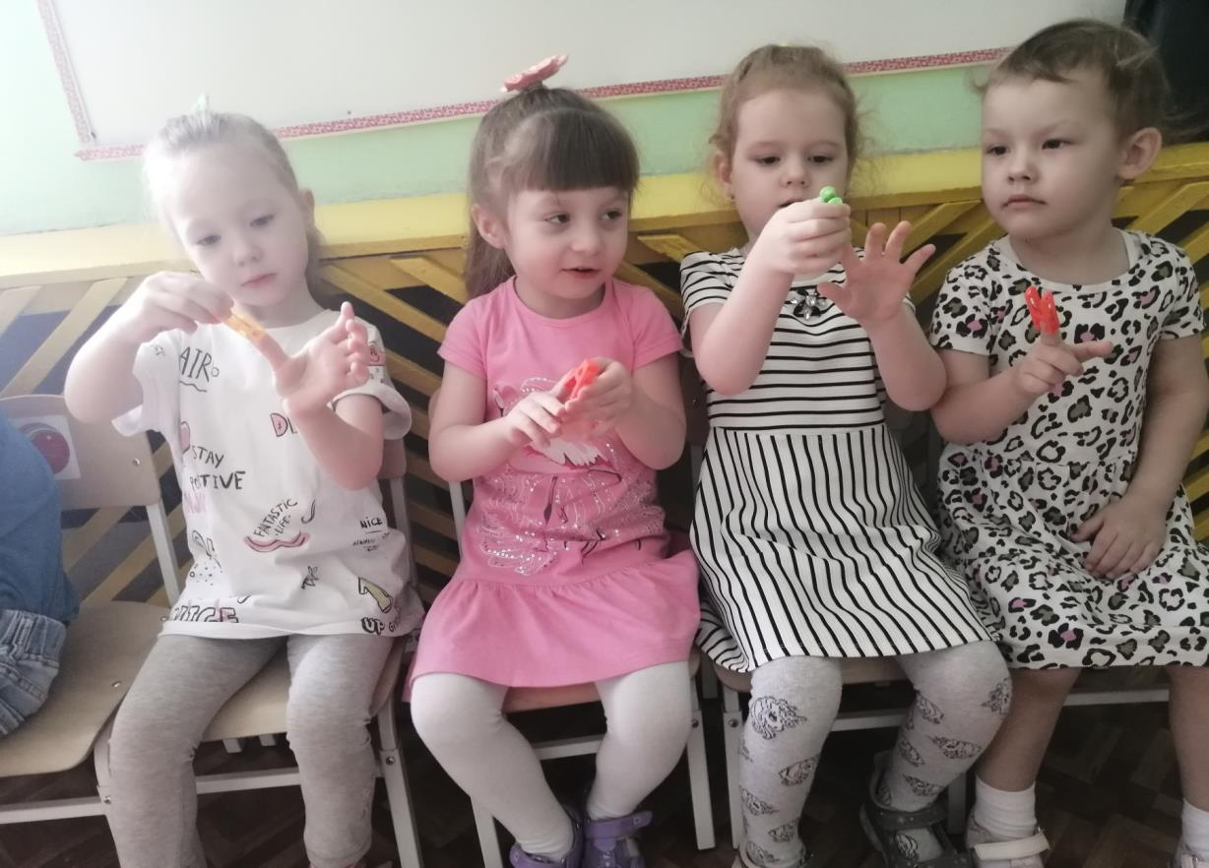
Пальчиковые игры с элементами самомассажа кистей и рук

Slide 8
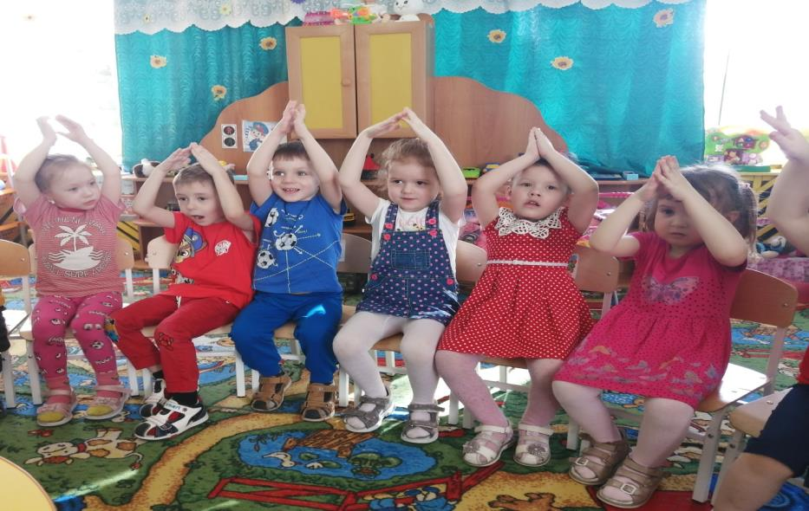
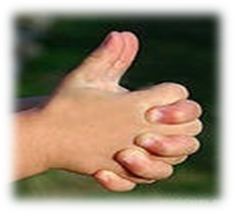
Игры манипуляции

Slide 9
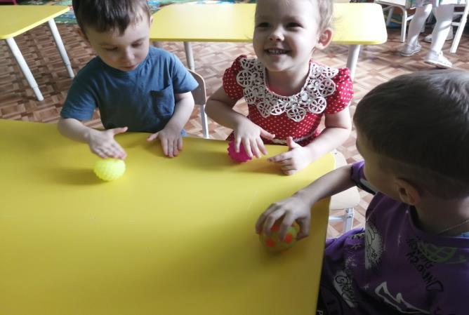
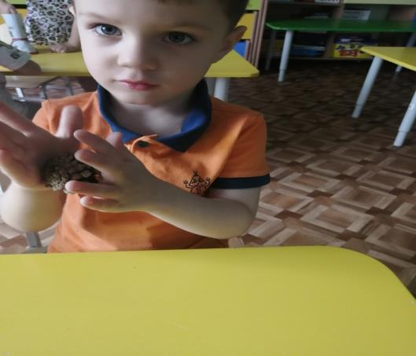
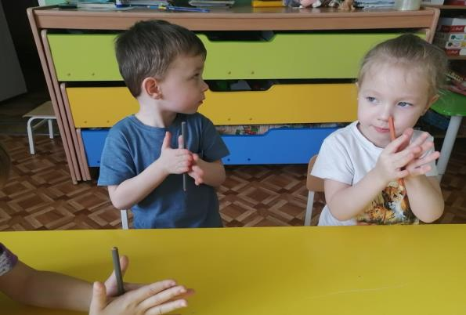
Пальчиковые игры с предметами

Slide 10
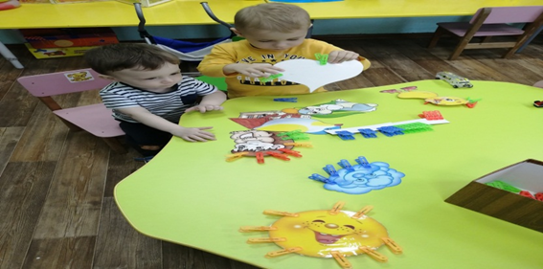
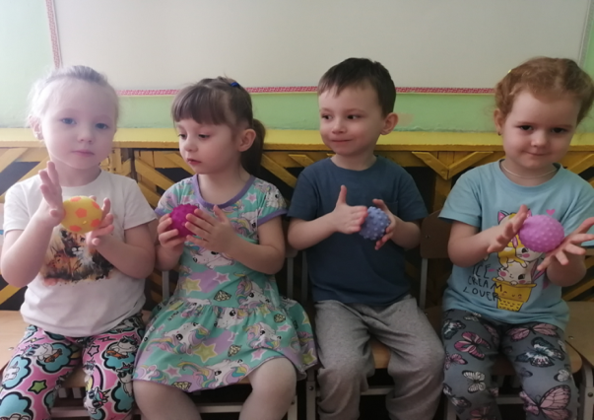

Slide 11
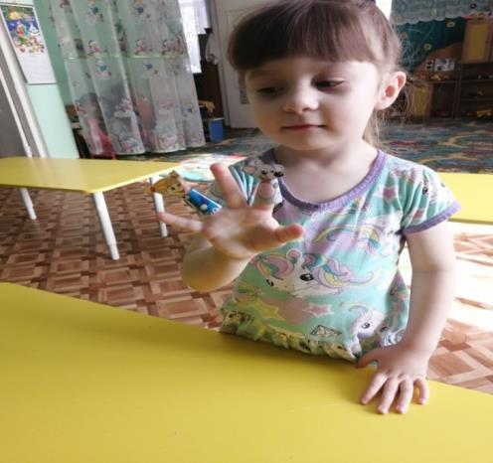
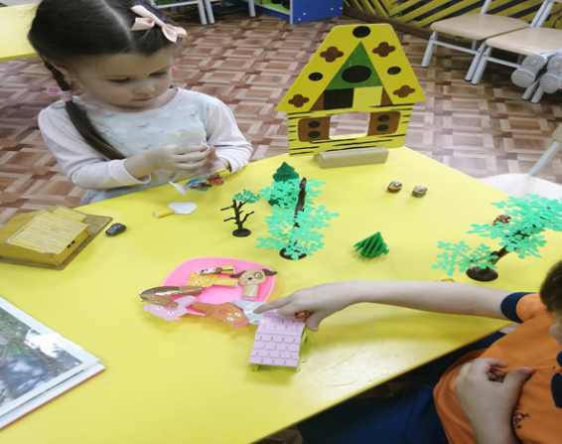
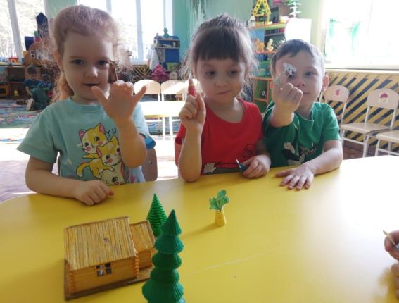
Пальчиковые игры на основе сказок

Slide 12
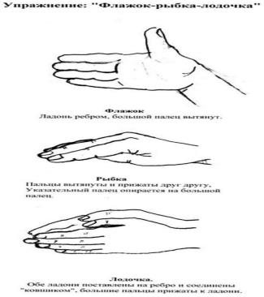
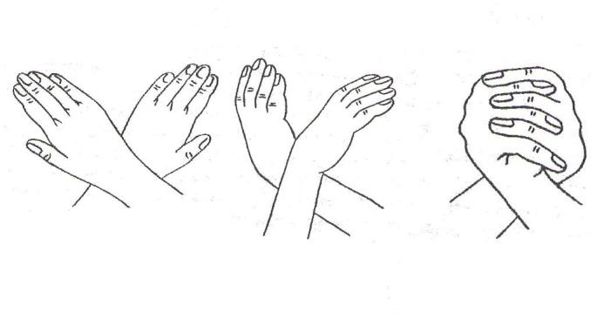
Кинезиологические пальчиковые игры

Slide 13
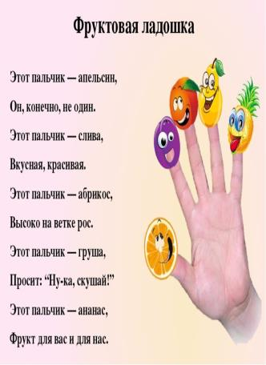
Игры со стихотворным сопровождением
видио

Slide 14
Пальчиковые игры способствуют:
-Развитию мелкой моторики, а значит и речи;
-Развитию координации движений;
-Подготовке руки к письму;
-Расширению словарного запаса;
-Развитию внимания, памяти, воображения;
-Снятию эмоционального и умственного напряжения;
-Установлению теплого телесного контакта между ребенком и взрослы

